Slide 1
第１回UNIXゼミ UNIXの歴史
津邑研究室 B4 川口優樹

Slide 2
目次
UNIXの歴史
SystemV系,BSD系,Linux
UNIXの起動
ディスクとファイルシステム

Slide 3
UNIXの歴史

Slide 4
UNICS(UNIX)の誕生
MULTICS：MIT,GE,ベル研究所などが開発したOS
高可用性を目指したが、ハードウェアの性能不足
ベル研究所とGEの撤退
UNICS：MULTICSの失敗から、開発された小規模OS
後にUNIXとなる
開発当初アセンブリ言語→後にC言語へ
Notes:
MULTICSはマルチユーザログインを念頭に開発が進められましたが、開発を進めるうちにシステム全体が巨大化し、当時のハードウェアの能力では扱えないものになっていました。また、MULTICSは後のOSのにも搭載される様々な機能が盛り込まれている
例
タイムシェアリング
仮想記憶
階層型ファイルシステム
等が挙げられます。
その後プロジェクトは終了し、その後OSの小規模化(シングルユーザログイン)を念頭にしたプロジェクト、UNICSが発足します。UNICSは後に改名され現在親しまれている綴UINXになります。
UNIXは開発当初アセンブリ言語で記述されていましたが、アセンブリ言語より移植性の高い高級言語で書かれ始め、1973年にはC言語で記述されることになりました。

Slide 5
UNIXの普及
独占禁止法：他業種でのビジネスを禁止 AT＆T社は UNIXを無償配布
UNIX無償配布
急速に拡大
UNIXの改造 BSD
移植性向上 C言語の開発
Notes:
電話業を営んでいたAT＆T社は他業種であるコンピュータ事業に参入することが出来ませんでした。当時のアメリカの独占禁止法では他業種でのビジネスを禁止していたためです。
そのためUNIXはコピーするメディアの代金だけ支払えば、ソースコードが無償で手に入る状態でした。ソースコードが無償で公開された結果、UNIXは大学や企業、政府機関などで使用されるようになりました。
ソースコードが公開されているため、改変が容易でした。そのため、様々な亜種が生み出されていきます。その中でも有名なのがカリフォルニア大学のバークレー校のBill Joyたちによって生み出されたBSDです。
また、開発当初はアセンブリ言語で記述されていたUNIXの移植性を向上させるためにAT＆T社のデニス・リッチーはB言語を改良したCの言語を開発します。

Slide 6
UNIXのライセンス化
部門の解体と独占禁止法
電話業以外にもビジネス展開できるように
UNIXのライセンス化とソースコードの非公開
UNIX®
ライセンス化に伴い、許可を得たものだけが名乗れる
UNIX系OSやUNIXライクOS
Notes:
AT＆T社は独占禁止法により部門ごとに解体される。
一方、かつて禁止されていた分野にもビジネス展開出来るようになった
・UNIXのソースコードは非公開
・ライセンス許可制にし、ライセンス許可を得たOSのみがUNIXを名乗れるようになる
・UNIX系OSのみがやUNIXライクOSの誕生

Slide 7


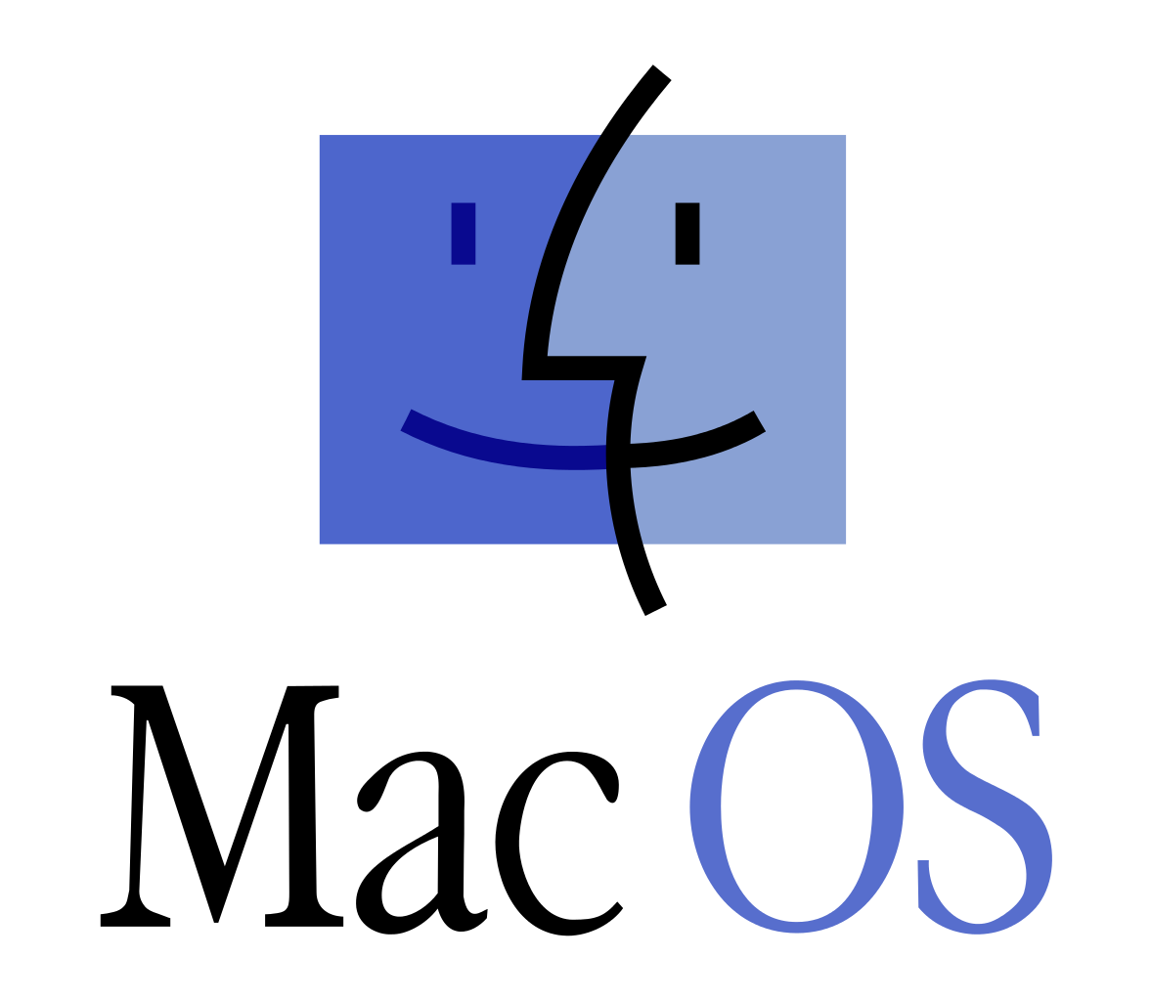


Single UNIX Specification
Single UNIX Specification(SUS)
UNIXを名乗る事のできるOSの標準規格
IEEEとThe Open Groupに準ずる
UNIX98/UNIX03
SUSに準拠したシステムで有ることを示すマーク
UNIX®の種類
AIX,HP-UX,Solaris,IRIX,macOS等
Notes:
https://publications.opengroup.org/t041
Single UNIX Specification
IEE アメリカに本部を持つ電気工学・電子工学記述の学会
The Open Group UNIXの商標管理団体
AIX IBMのOSブランドでSystemV系 PowerPC/POWER
HP-UX ヒューレット・パッカード社が制作したOS、SystemV系 PAーRICS/IA-64
Solaris サン・マイクロシステムズによって開発されたOS、現在はオラクルに買収されたが、オラクルが開発を担っている SystemV系 SPARC/x86
IRIX シリコングラフィックスによって開発された MIPSアーキテクチャ向けのOS SystemV系
macOS MacOSX v10.5 Leopard以降がSUS Brand UNIX 03に登録されている BSD系 PowerPC/x86/x86-64

Slide 8
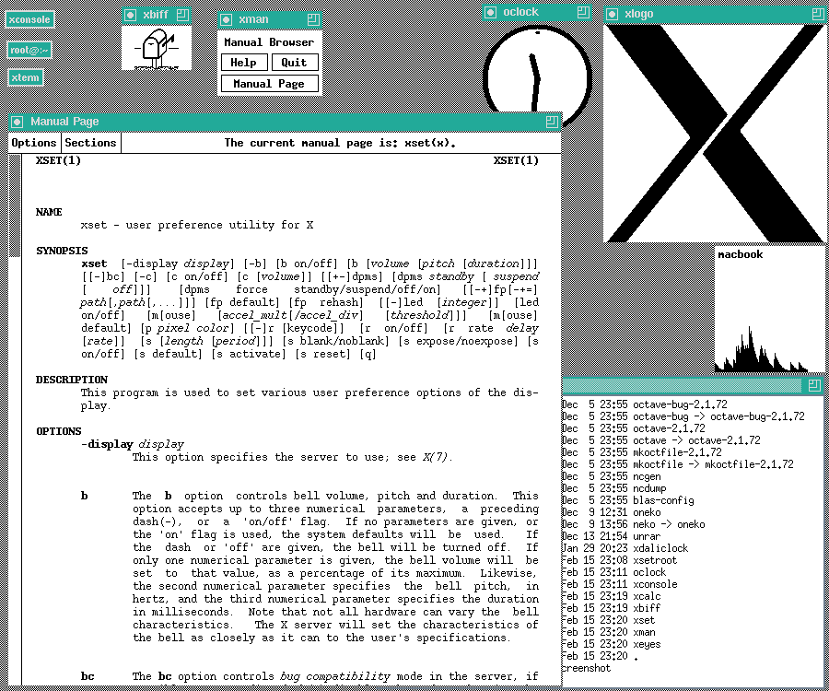
X Window System
GUI
ユーザに対して画像をもって明示するUI
現代のPC向けOSには標準搭載
X Window System
MITが開発(1984年)
Unix系OSのGUI構築
他の多くの汎用OSにも移植
Notes:
GUIの構築に使用されるXはアプリケーションのユザーインターフェースの仕様を含まないようにしている
代わりに、ウィンドウマネージャ、GUIウィジェット・ツールキット、デスクトップ環境、アプリケーション固有のグラフィカルユーザインターフェース等が詳細な定義をしている。
例えばUbuntuにはUnityの他に、KDE/GNOME/MATEなどのデスクトップ環境があり、それぞれ特徴がある。

Slide 9
SystemV系,BSD系,Linux

Slide 10
BSD
Berkeley Software Distribution
カリフォルニア大学バークレー校
オープンな土壌
32bitPCに対して仮想記憶に対応
AT＆T社のUNIXは32bitPCにのみ対応
Pascalコンパイラ,TCP/IP,vi…
SystemV R4でSystemV系に逆輸入
macOSはBSDベースのOS
Notes:
BSD (Berkeley Software Distribution) はカリフォルニア大学バークレー校において開発,
配布が行われたソフトウェア群, 及びOS
コンピュータは32bit の時代へ突入し, 大規模アプリケーション向けの仮想記
憶に対応したUNIX が求められていた．しかし, AT&T から提供されていたOS は32bit
に対応しただけのものであったため, バークレー校で仮想記憶の追加を行った上で3BSD
として1978 年にリリースされた．
その他にもジョブ制御機構やTCP/IP , vi を開発する
などUNIX の発展に大きく貢献した．
UNIX分野から撤退するメーカーが増えたため、1995年を最後にBSDの開発は終了した。

Slide 11
SystemV
AT＆T社のベル研究所が開発、初期の商用UNIX
SystemV R4
SystemV系で最も有名なリリース
UNIX Systems Laboratoriesとサン・マイクロシステムズの共同開発
Release3+4.3BSD+SunOS=Release4
TCP/IP,GUI,NFS等サポート
プラットフォームはx86,SPARC
Notes:
初代UNIX から派生する形でAT&T により開発され, 1983 年にリリースされた商用の
UNIX である．BSD と比較して新機能の実装やチューニングは遅れる傾向にあったが, 商
用ゆえの安定性, スケーラビリティに優れる設計であった．
またSystemV R4からはBSDで導入された技術、TCP/IP,GUI,NFSなどをサポートした。

Slide 12
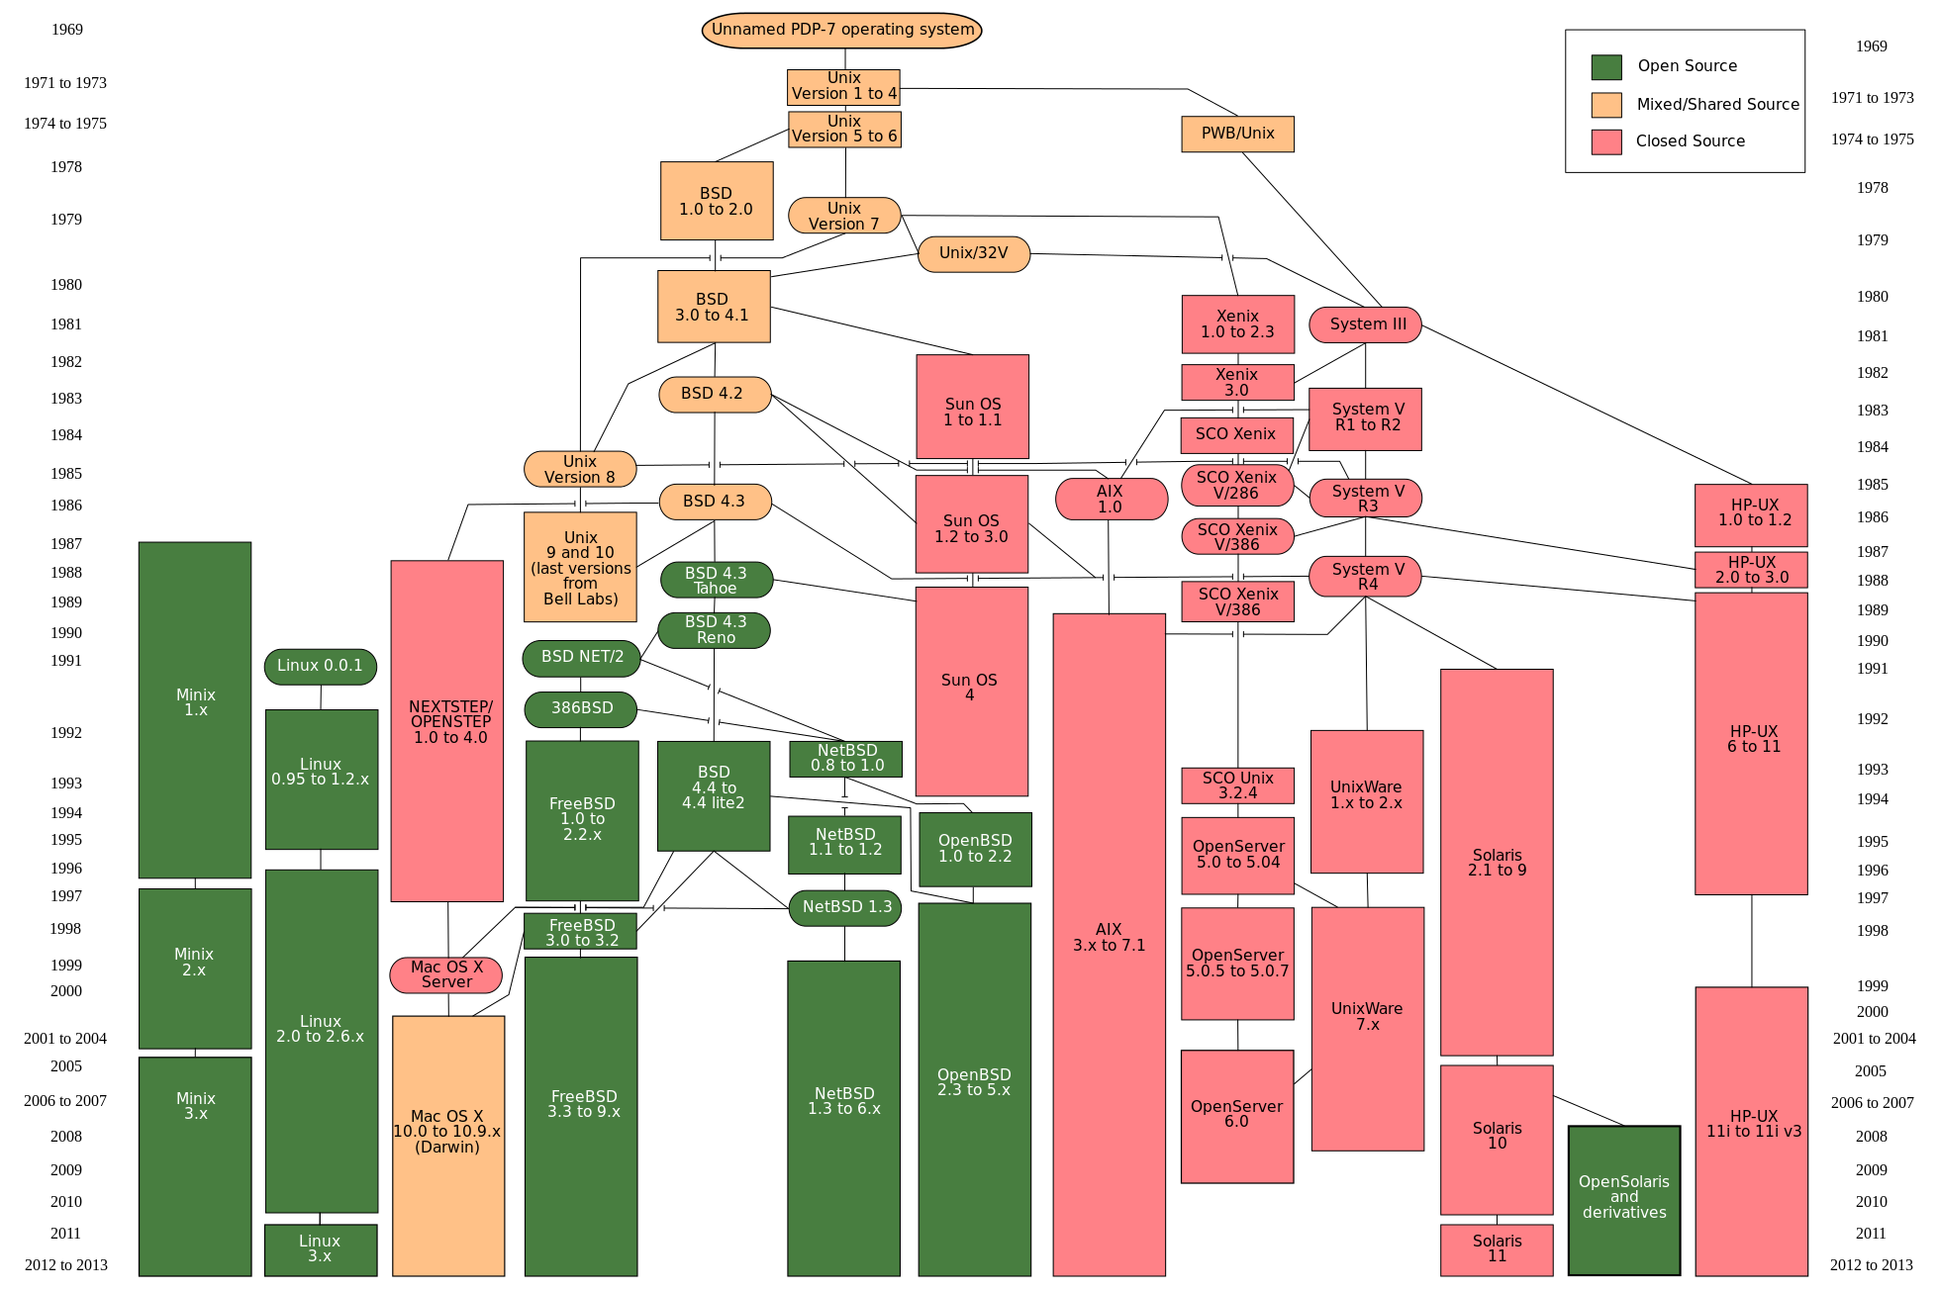
SystemV系とBSD系
BSD系
SystemV系

Slide 13
SystemV系とBSD系の違い
バイナリファイルの配置場所
SystemV系
/usr/bin
/usr/sbin
BSD系
/bin
/sbin
スタートアップスクリプト配置場所
SystemV系
/etc/rc?.d
ランレベルによって変動
BSD系
/etc/rc
ランレベルなし
Notes:
BSD系にはランレベルが存在しない。

Slide 14
SystemV系とBSD系の違い(コマンド)
psコマンド
SystemV系
-e 全プロセス
-l long format
-f 全情報
BSD系
a 自分以外のプロセスも
x 制御端末のないプロセスも
w long format(wide)
u 多数の情報

Slide 15
演習問題1 を取り組んでください

Slide 16
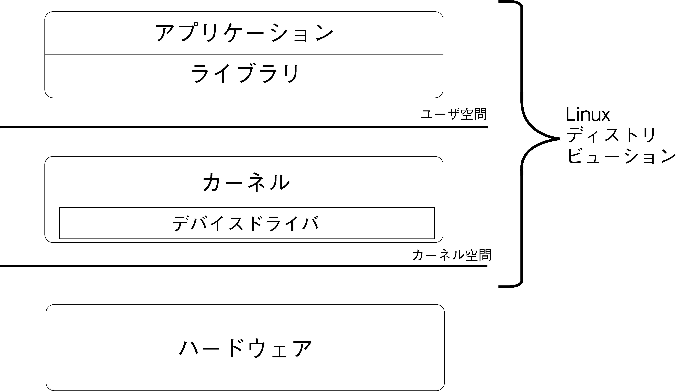

Linux
UNIX系OS
Linuxカーネル
豊富なディストリビューション
Linuxカーネルやドライバ、アプリケーションをパックしたもの
X86,SPARC,Power PC等で動作
Notes:
広義ではUNIX系のOSのみが全般をさすが、厳密にはそのカーネル部を指す
UNIXを使用するには高価なライセンス料を必要としていた当時、32bitPCでUNIX互換機能を持つOSを動作させてみたいと考えていた
ヘルシンキ大学在学中のリーナス・トーバルズがUNIXのライセンス料やMINIXが構造的な問題を多く抱えていたことを理由にOSのカーネルの開発を行ったのがLinuxの始まり。

Slide 17











Linuxディストリビューション
Debian系
Slackware系
ユーザフレンドリ
安定・セキュア・高速
RedHat系
独立系
企業向け

Slide 18
GNU
GNU‘s Not Unix!
GNU
MIT人工知能研究所(1983年)
フリーソフトウェア
人間に使いやすいOSの実現
コンポーネント
GCC,GDB,GNOME,GIMP,GNU Emacs等
Notes:
GNU(GNU is Not Unix) とは, 1984 年マサチューセッツ工科大学人工知能研究所所属
のRichard Stallman を中心に発足した. 現在はフリーソフトウェア財団(FSF) による
UNIX 互換のソフトウェアをフリーな改良・再配布を目的として開発するプロジェクトの
ことである. また, そのUNIX 互換システムの名称でもある.
GNU‘s Not Unix! GNUはUNIX系の設計ではあるものの、UNIXとは違い、フリーソフトウェアであり、勝つUNIX由来のソースコードを全く使用していないことを示すためのものである。
GNU Compiler Collection
GNU Network Object Model Environment
GNUデバッガ
GNU Image Manipulation Program

Slide 19
UNIXの起動

Slide 20
ブートプロセス
電源投入
BIOS
BootLoader
OSカーネル
init
電源を入れる
BIOSの起動
MBRのロード
ブートローダかカーネルの起動
GNU GRUB
initを実行
最近のLinuxはSystemd
Notes:
GNU GRUB:GNUプロジェクトにて開発されている高機能なブートローダ
カーネルとはアプリケーションとハードウェアレベルでの実際のデータ処理の間の架け橋
システムのリソースを管理し、ハードウェアとソフトウェアコンポーネントのやり取りを管理する。

Slide 21
BIOS
CPUはメモリ上のプログラムを実行可能
プログラムの二次記憶からのロードはOSが行う
OSは電源を入れたときにはメモリ上にない
OSのデータ量は莫大
OSの読み込むための小さいプログラムをBIOSが最初にロード
⇒Bootstrap Loader
しかし…
Notes:
Basic Input/Output Systemの頭文字をとったもので、電源投入と同時に実行され、ハードウェアを初期化して、記憶装置からブートローダを呼び出すことでIOデバイスとプログラムとのパイプ役を担っている。近年ではBIOSよりも高機能でGUIを装備したUEFI BIOSに移りつつある。

Slide 22
HDDDD
0x0
MBR
Bootstrap Loader
Boot flag
パーティション開始位置(CHS)
0x0200
パーティション1
パーティションテーブル 1
パーティションタイプ
パーティション終了位置(CHS)
パーティション2
パーティションテーブル 2
パーティション開始位置(LBA)
パーティション3
パーティションテーブル 3
パーティション総セクタ数(LBA)
パーティションテーブル 4
パーティション4
Signature
Notes:
Logical Block Addressing:全セクタに一意の通し番号が割り当てられており、それを用いてアドレッシングを行う
Cylinder Head Sector FDAやHDDなどの同心円状に復数のトラックを持つ記憶媒体にアクセスするさい、その絶対位置を示す方法
近年ではCHSよりLBAによるアクセスが主に用いられる。
パーティションタイプには、そのパーティションが基本領域なのか、論理領域なのか、スワップ領域なのかが記載されている。
MBRのコードがパーティションテーブルを調べてアクティブなパーティションを探す
見つかったらパーティションのブートセクタをロードして実行する。

Slide 23
init
UNIX起動時に最初に呼ばれるプロセス(PID=1)
Linuxの場合のランレベル
ランレベル | 動作
0 | シャットダウン
1 | シングルユーザモード
2 | マルチユーザモード(※ネットワーク起動なし)
3 | マルチユーザモード(※ネットワーク起動)
4 | ユーザ定義
5 | ランレベル３＋Xディスプレイマネージャ起動
6 | リブート
※2と3が逆の場合もある

Slide 24
シングルユーザモード
runlevel 1
最低限のサービスのみで起動
コンソールのみ
使用するとき
rootパスワードを忘れたとき
システムが一部破損して修復が必要なとき
ランレベル | 動作
0 | シャットダウン
1 | シングルユーザモード
2 | マルチユーザモード(※ネットワーク起動なし)
3 | マルチユーザモード(※ネットワーク起動)
4 | ユーザ定義
5 | ランレベル３＋Xディスプレイマネージャ起動
6 | リブート

Slide 25
ディスクとファイルシステム

Slide 26
演習問題2 を取り組んでください

Slide 27
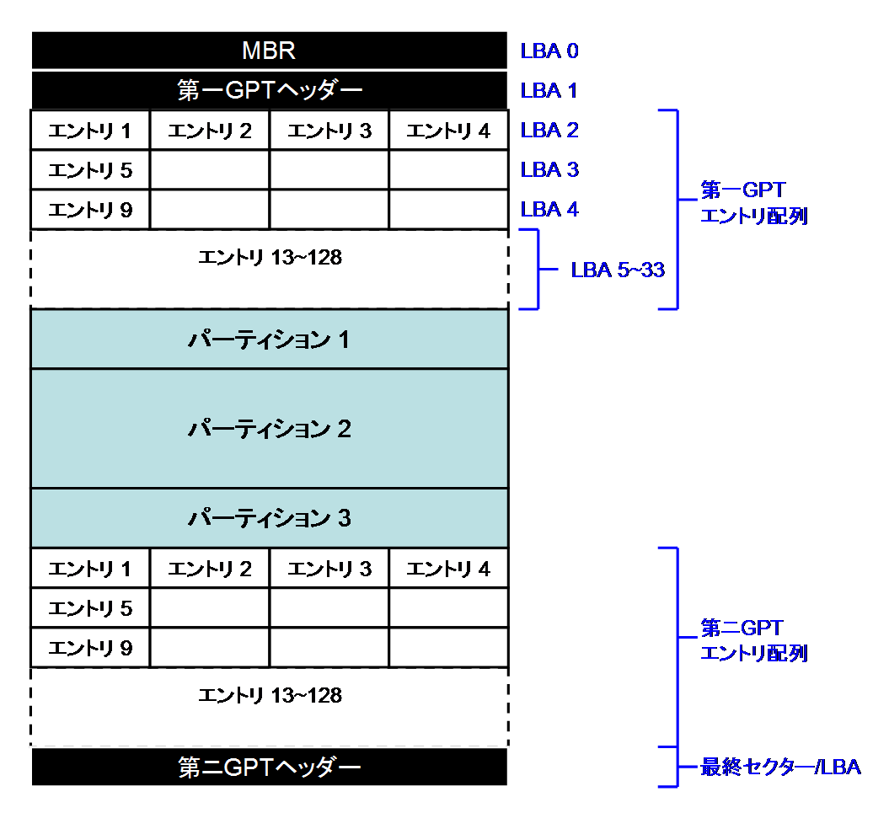
パーティションテーブル
パーティションの情報を記載
コンピュータを起動した際に最初に読まれる
主流のパーティションテーブル
MBR
GPT
Notes:
パーティションテーブルには, ブート識別子, パーティションの開始位置及び終了位置を
セクタ単位で示す「開始位置」「終了位置」, パーティションのID, ファイルシステムの種
類を示しているシステムID, ディスクの先頭からパーティションまでの距離, パーティショ
ンの容量が記載されている.

Slide 28
HDD（再掲）DD
0x0
MBR
Bootstrap Loader
Boot flag
パーティション開始位置(CHS)
0x0200
パーティション1
パーティションテーブル 1
パーティションタイプ
パーティション終了位置(CHS)
パーティション2
パーティションテーブル 2
パーティション開始位置(LBA)
パーティション3
パーティションテーブル 3
パーティション総セクタ数(LBA)
パーティションテーブル 4
パーティション4
Signature

Slide 29
MBRとGPT
MBR
Boot strap loaderを実行
パーティションは４個まで
2TiBを超えるHDDには使用できない
GPT
Boot strap loaderが存在しない
\EFI\BOOT\BOOTX”hoge”.EFIを実行
パーティションは128個まで
8ZiBまで使用できる
※“hoge”には64bit環境であれば64,32bit環境であれば,32が入る
Notes:
UEFI BIOSがブートストラップローダとブートフラグを用いるブート方式を踏襲していないため、ブート対照のHDDのGPTを参照し、EFI System partition を探す

Slide 30
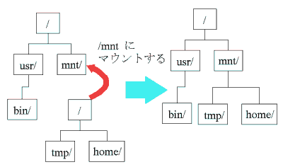
マウント
ディレクトリツリーに枝を作る(mount)
アンマウント(unmount)
マウント・アンマウント自動化
autofs

Slide 31
演習問題3,4 を取り組んでください

Slide 32
ご清聴ありがとうございました

